Slide 1



Brand
Brand este sponsor al celui mai important eveniment sportiv pentru industria creativă din România, aflat la a șasea ediție.
Competiția e legătura perfectă între fotbal + masculinitate + creativitate, pentru a susţine perceperea cool a brandului şi a genera trial printre influenceri.
un eveniment

Slide 2

Totul într-un slide
Asociere ca sponsor cu cel mai important eveniment sportiv pentru industria creativă din România, aflat la a șasea ediție
Reach excelent pentru oamenii din marcomm, fani şi suporteri ai lor din industriiile creative, prieteni şi o audienţă tangentă industriei:
peste 450.000 oameni, legând online-ul şi offline-ul
Campanie promoţională custom, promovând brandul şi întreaga campanie media, în social media, cu activări branded la locaţie, via PR & buzz
Combinaţia perfectă între fotbal + masculinitate + creativitate,
pentru a susţine caracterul cool al brandului şi a genera trial printre influenceri
Reuneşte cele mai importante 29 de echipe din prima ligă a industriei de marcomm, pentru cea mai importantă confruntare la nivelul întregii industrii, susţinută de un jucător recunoscut al industriei, IQads
2013: Cea mai bună ediţie de până acum, cele mai vii reacţii şi cele mai bune comentarii într-un video, 4 minute
Notes:
2

Slide 3
Cupe ale Agențiilor - de tradiție
Cupa Agențiilor la Fotbal 2013, ediția a VI-a
Cupa Agențiilor la Gătit 2013, prima ediție

Slide 4
























31 de embleme și mesaje create de agentii special pentru CAF 2013

Slide 5
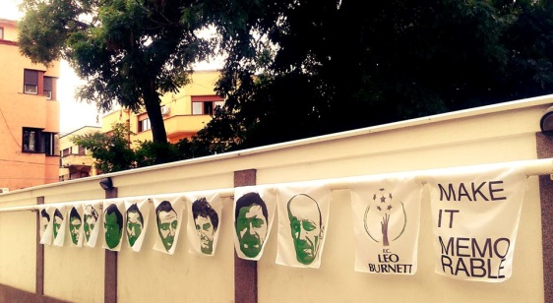
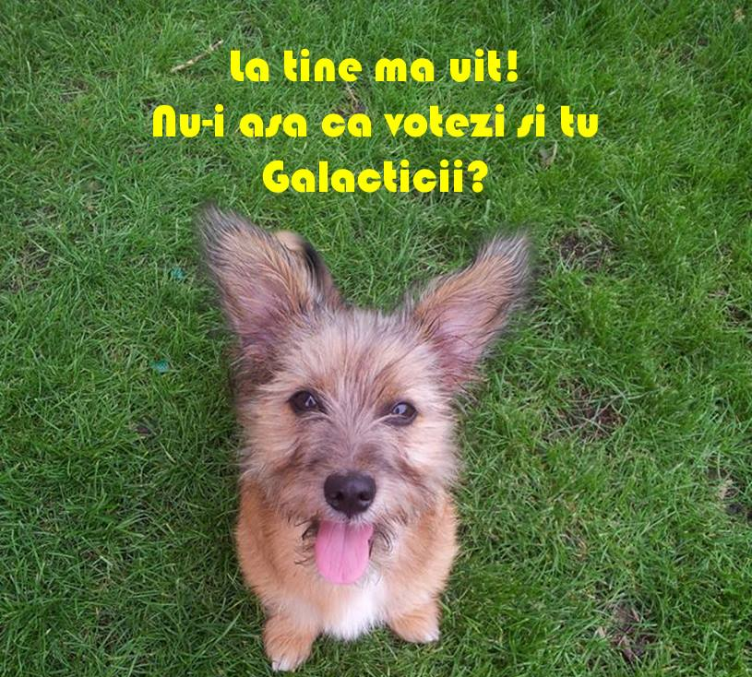


Promovare şi posibilităţi extinse de activare în cadrul evenimentului:
  ex. Competiția emblemelor de la CAF,
  oferită de AdProduction (album FB)
  ex. Competiția pancartelor de la CAF,
  oferită de AdProduction (album FB)
  ex. Competiția posterelor de la CAF,
  oferită de AdProduction (album FB)
CIFRELE ediției din 2013
45 zile de promovare 2 zile de fotbal
3 arbitri de centru 2 terenuri de fotbal
30 de echipe participante
300 de jucători 200+ de suporteri
80 de meciuri 1.300+ de minute de fotbal
30 de embleme și mesaje create special de agenții
3 competiții de creație 6 albume pe Facebook
7 filme de follow-up

Slide 6
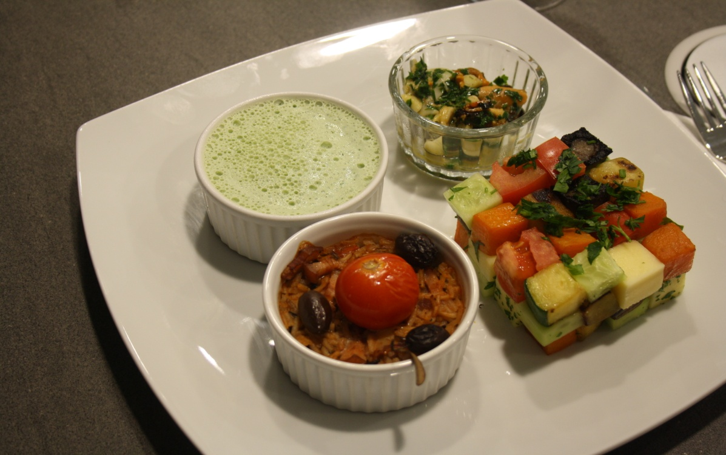
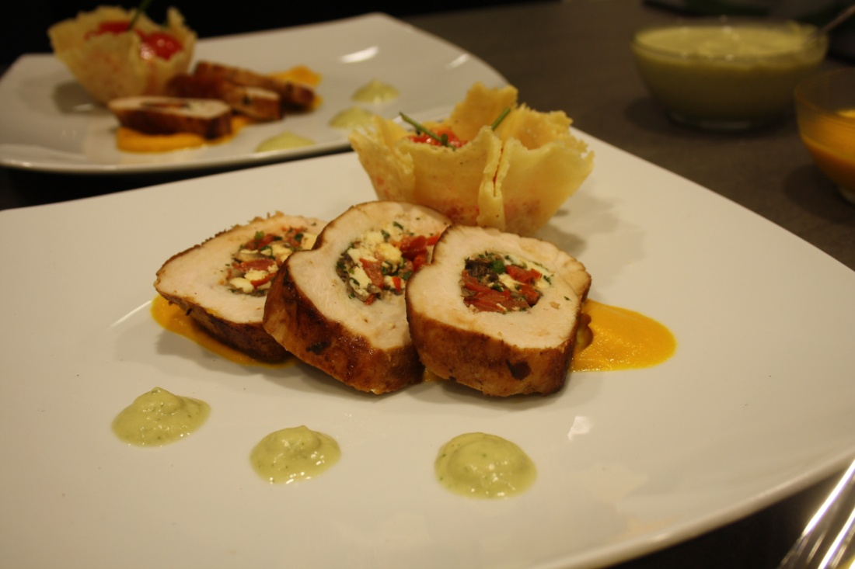
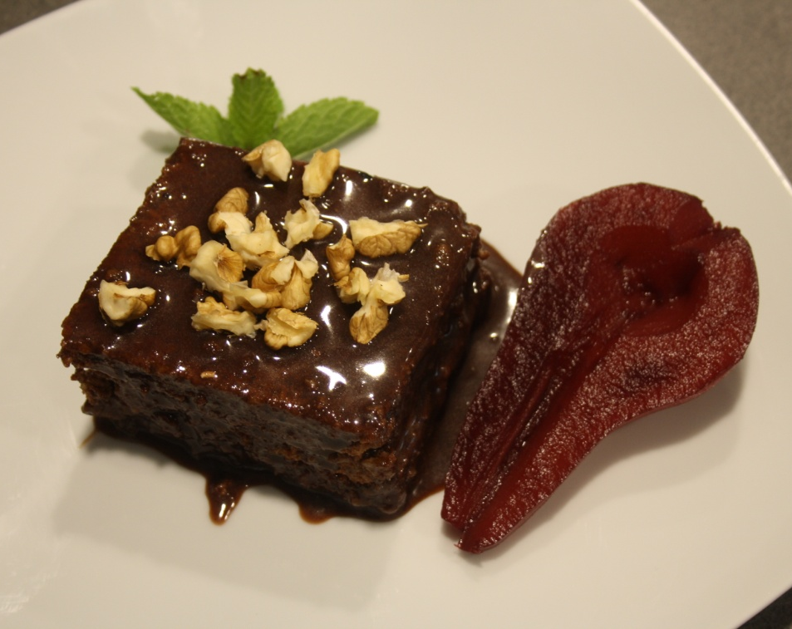
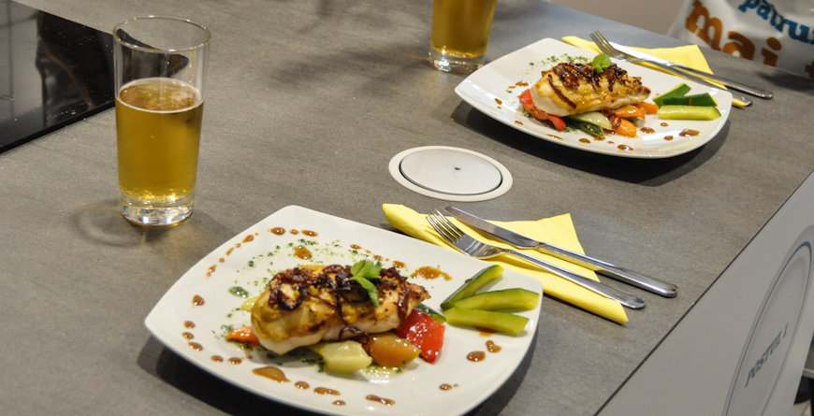

Cupa Agențiilor la Gătit 2013
Gătitul e la mare modă,
să facem o petrecere din asta!
Cel mai important eveniment culinar pentru industria creativă din România, aflat la a doua ediție pe 9, 10 și 11 aprilie 2014 (miercuri – vineri, 10:00 – 20:00)
Competiția e legătura perfectă între plăcerea de a găti + creativitate + ego
Cupa reunește cele mai importante 20 de echipe din prima ligă a industriei marcomm
Reach excelent pentru oamenii din marcomm, fani şi suporteri ai participanților plus o audienţă importantă din afara industriei, din zona culinară: 450.000+ oameni la a doua ediție, campanie media de 60+ zile, online, radio, print, social media
Campanie promoţională custom, realizată în stilul brandului: promovează brandul în mediile pe care va rula, în social media + PR & buzz
Video, 4 minute
follow-up Cupa Agențiilor la Gătit 2013

Slide 7
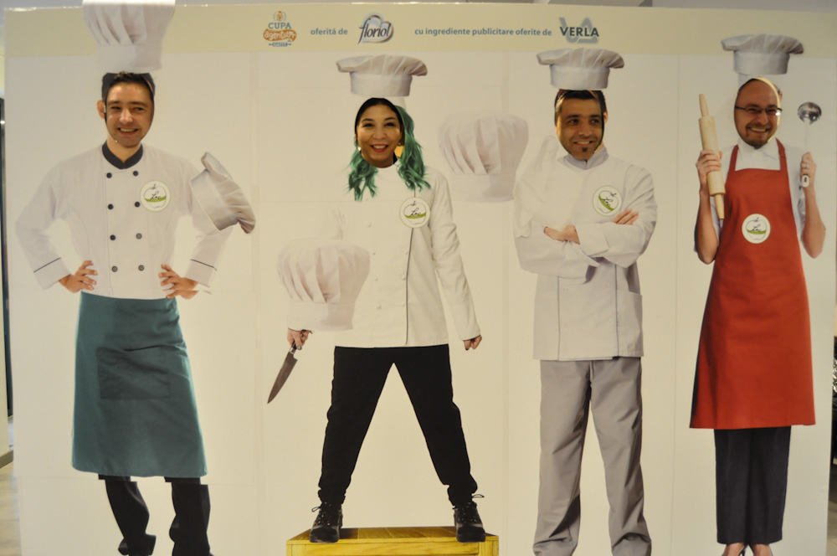
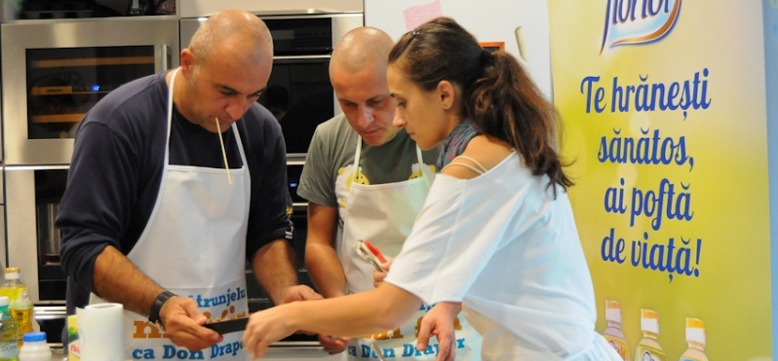
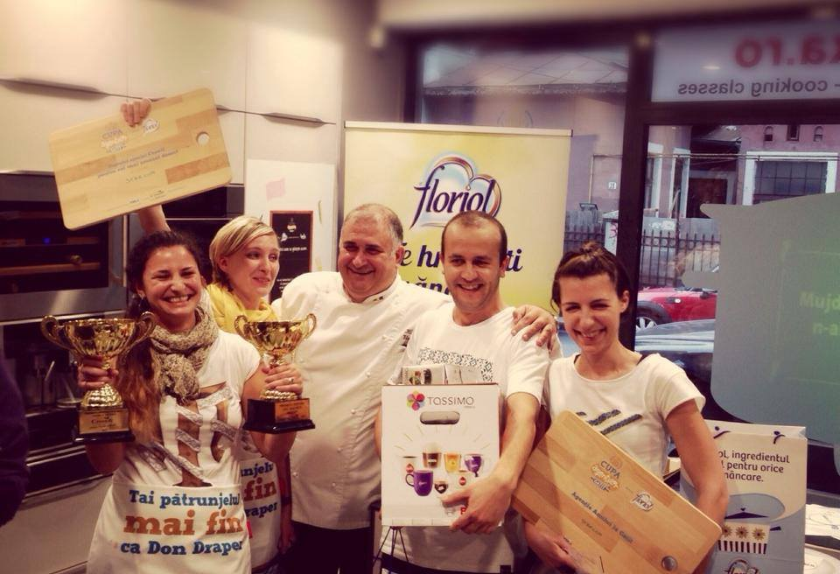
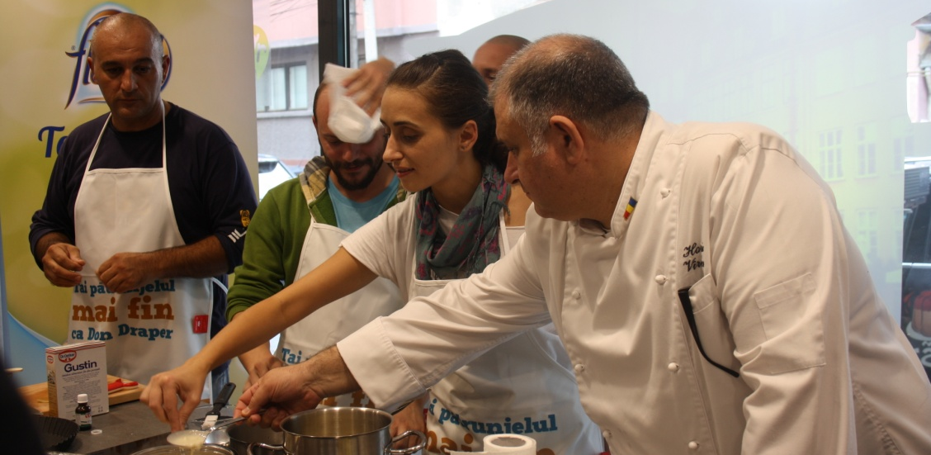
Combinaţia perfectă între plăcerea de a găti + creativitate
Branding supervizibil al partenerilor, activări integrate cu ideea evenimentului
  ex. Competiție de design de șorțuri pe materiale Verla (album FB)
Oportunități spectaculoase de demo, efect viral important în industria de marcomm
  ex. The Kitchen Symphonizer creat de Robofun (aici)
CIFRELE primei ediții din 2013
45 de zile de campanie 3 zile de gătit
17 agenții participante
68 de “bucătări” 100 de suporteri
3 albume pe Facebook 2 filme follow-up

Slide 8
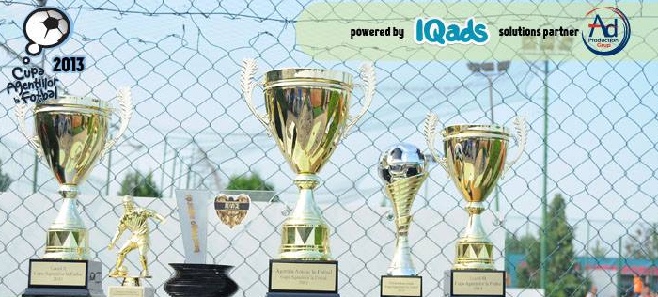
+ CAF 2014
Brand

Slide 9
Brand + CAF 2014
Crearea unei asocieri cu un eveniment unic în industrie, ca sponsor: Cupa Agenţiilor la Fotbal recomandată de Brand (sau o altă titulatură agreată)
Reach excelent, pentru oamenii din advertising şi marcomm, fani şi suporteri ai lor din industrie, prieteni şi mult public tangenţial domeniului
Reach de peste 450.000 persoane
Promovare şi posibilităţi extinse de activare în cadrul evenimentului, incluse în bugetul de promovare, singura competiţie fotbalistică desfăşurată la nivelul întregii industrii;
Notes:
9

Slide 10
Coordonatele evenimentului
Cupa Agențiilor: 29 - 30 mai (joi și vineri, 10:00 – 20:00)
Campanie de comunicare: 24 martie – 20 iunie 2014
Înscrierile: 24 martie – 25 aprilie
Tragerea la sorţi a grupelor: 28 aprilie
Locație: Club Daimon, Parcul Tineretului
29 de echipe, 7 grupe / Echipe de 5 + 1, plus 6 rezerve
Prima zi: meciurile de calificare
A doua zi: turneul final + festivitatea de premiere
Notes:
10

Slide 11
Premiile tradiționale
7 premii tradiţionale ale Cupei
  Primele trei clasate: Agenţia Anului la Fotbal, locul 2, locul 3
  Goalgetter-ul competiţiei
  Cea mai fairplay echipă
  Cel mai frumos gol
  Cea mai înfocată galerie
  Cea mai bună emblemă (premiu dat prin like-uri pe Facebook)
  Cel mai bun portar
  Mai multe premii speciale, oferite de Brand, exemplu:
    Echipa tradițională a Cupei
    Premiul pentru cea mai promițătoare echipă
    Cel mai masculin exemplar
Notes:
11

Slide 12
Coordonatele asocierii
Brand – sponsor al evenimentului, în formula:
Cupa Agenţiilor la Fotbal recomandată de Brand (sau o altă titulatură agreată)
Asociere exclusivă pe categorie
Branding în toată campania media asociată evenimentului
Cea mai vizibilă şi extinsă activare în cadrul Cupei
Toată promovarea va cuprinde campania media tradiţională şi reţelele sociale, plus buzz şi viralizare, generate de participanţii la Cupă şi publicul din jurul lor
Notes:
12

Slide 13
Ante-eveniment
20 – 28 mai: promovarea competiţiei CAF partea 1
Branding banners campaign, 300.000 afişări
IQads.ro, SMARK.ro, 24FUN.ro, Realitatea.net, Money.ro
Comunitatea IQads
Newslettere către comunitatea IQads (20.000+ membri activi)
1 x newsletter dedicat CAF „ mesaj branded cu invitaţie la CAF...”
2 x header CAF în newsletterul editorial IQads
menţionarea înscrierilor în alte newslettere
Calendarul de evenimente IQads
Includerea Cupei (text, afiş, multimedia);
Print
Machetă ½ page în B24FUN
ÎNSCRIERI
ANTE-EVENIMENT
EVENIMENT
FOLLOW-UP

Slide 14
Ante-eveniment
20 – 28 mai: promovare CAF partea 2
Social media: update-uri pe reţelele sociale, 110.000+ prieteni, fani şi followeri IQads + conturi de social media partenere
Tagging pe Facebook cu jucătorii, buzz pe rețele sociale
Branding pe CupaAgentiilor.ro
PR despre Cupă: ştiri publicate pe IQads.ro, comunicate de presă pushed către media relevante
ÎNSCRIERI
ANTE-EVENIMENT
EVENIMENT
FOLLOW-UP

Slide 15
Ante-eveniment
20 – 28 mai: promovare CAF partea 3
Comunicare directă către comunitatea CAF şi agenţii (3.000 +)
Mail-uri cu programul şi cu grupele, branded
Branding al materialelor folosite pentru participare:
Program, grupe, tabel de calcul automat al clasamentelor etc.
Embleme şi mesaje ale tuturor echipelor înscrise,
promovate pe reţelele sociale
ÎNSCRIERI
ANTE-EVENIMENT
EVENIMENT
FOLLOW-UP

Slide 16
La eveniment / Etapa 3
29, 30 mai: Cupa partea 1
Branding + produs la locaţie
Branding pe materialele printate: programe, tabele de scor, foto panel, welcome desk etc.
Social media: scoruri, updates şi poze prezentate pe durata meciurilor, tagging al jucătorilor, publicate pe reţelele sociale, într-un layout branded Brand
Tagging pe Facebook cu toți jucătorii, buzz pe rețele sociale / estimarea reach-ului
Minim 300 participanţi tagged * 300 prieteni fiecare* 50%
(presupunând o rată de intersecţie de 50% între prieteni) = 45.000 oameni expuşi
ÎNSCRIERI
ANTE-EVENIMENT
EVENIMENT
FOLLOW-UP

Slide 17
La eveniment / Etapa 3
29, 30 mai: Cupa partea 2
Produsul disponibil pentru trial, la eveniment
Logo pe diplomele de premiere
oferirea de premii speciale, pe platforma Brand, de exemplu:
    Echipa de tradiție a Cupei
Kit-uri de premiu branded de la Brand
Kit-uri de participare branded de la Brand
Alte activări agreate de ambele părți
ÎNSCRIERI
ANTE-EVENIMENT
EVENIMENT
FOLLOW-UP

Slide 18
Post-eveniment / Etapa 4
31 mai – 20 iunie: follow-up
Branding banners campaign, 500.000 afişări
mulţumiri participanţilor şi felicitări câştigătoarelor Cupei
IQads.ro, SMARK.ro, 24FUN.ro, Realitatea.net, Money.ro
Comunitatea IQads
Newsletter către comunitatea IQads (20.000+ membri activi)
menţionarea rezultatelor în newsletterul editorial
PR despre câştigătorii Cupei: comunicate de presă şi ştiri publicate pe IQads.ro, pushed către alte media relevante
Update-uri pe reţelele sociale, tagging cu poze de la cupă, cu toţi participanţii, 110.000+ prieteni, fani şi followeri
Making Of Brand + CAF: pe IQads, Facebook
ÎNSCRIERI
ANTE-EVENIMENT
EVENIMENT
FOLLOW-UP

Slide 19
Reach cumulat al brandului, în asociere cu CAF
Via campania media dedicată:
Locație: peste 500 de participanți
Online: 450.000 oameni (via 800.000 afișări de bannere, newslettere, branding)
Print: 50.000 oameni (via macheta 24-FUN Buc., 35.000 ex.)
Via buzz, viralizare, retele sociale, propagare creații din competiție:
Buzz: 100.000 oameni (promovare generată de participanți) + PR, news
------------------
600.000 oameni, din care scădem o rată de intersecție de 25%:
Reach branded total al promovării brandului în asociere cu evenimentul:
aproximativ 450.000 oameni, fără cross-uri

Slide 20
Brand
Bugetul de parteneriat

Slide 21
Bugetul
Pachetul include:
Titulatura de sponsor, în formula:
Cupa Agenţiilor la Fotbal recomandată de Brand (sau o altă titulatură agreată)
Creaţia, producţia şi implementarea materialelor şi activărilor de la eveniment
Campania media asociată evenimentului
Activităţile de PR, viralizare
Brandingul filmărilor & Producția & Making Of
Componenta de branding și activitatea în rețelele sociale
* Bugetul e proporțional în funcție de numărul și amploarea activărilor de la eveniment și amploarea campaniei media.
Notes:
21

Slide 22
Contact
Marin Preda
Business Developer Blue Idea
Marin@BlueIdea.ro
+40 727 842 813
Adriana Jescu
Business Developer Blue Idea
Adriana@BlueIdea.ro
+40 749 058 306
Monica Dudău
Senior Project Manager Blue Idea
Monica@BlueIdea.ro
+40 742 040 726
Notes:
22

